Slide 1
Magnetické nanočastice s užitkovými vlastnosťami pre využitie v biomedicíne
Doktorand: Mgr. Martin Kovalik
Školiteľ: RNDr. Mária Zentková, CSc.
Školiteľ špecialista: RNDr. Martin Vavra, PhD.
RNDr. Martina Kubovčíková, PhD.
UEF SAV, OFMJ, TUKE – FMMR – 2. roč.
18.6.2020

Slide 2
Štruktúra práce
Príprava, charakterizácia a optimalizácia magnetického nosiča
Príprava koloidne stabilnej magnetickej kvapaliny s optimálnym SAR pre hypertermiu
Testovanie biokompatibility a cytotoxicity in vitro

Slide 3
Optimalizácia magnetokalorického efektu práškov La_{1−x}Ag_{x}MnO_{3-δ}
Ciele
MCE – charakterizácia
Vzťah medzi MCE a hypertermiou
Smart koloid
Spôsoby merania
Magnetokalorický efekt práškov La_{1−x}Ag_{x}MnO_{3-δ}

Slide 4
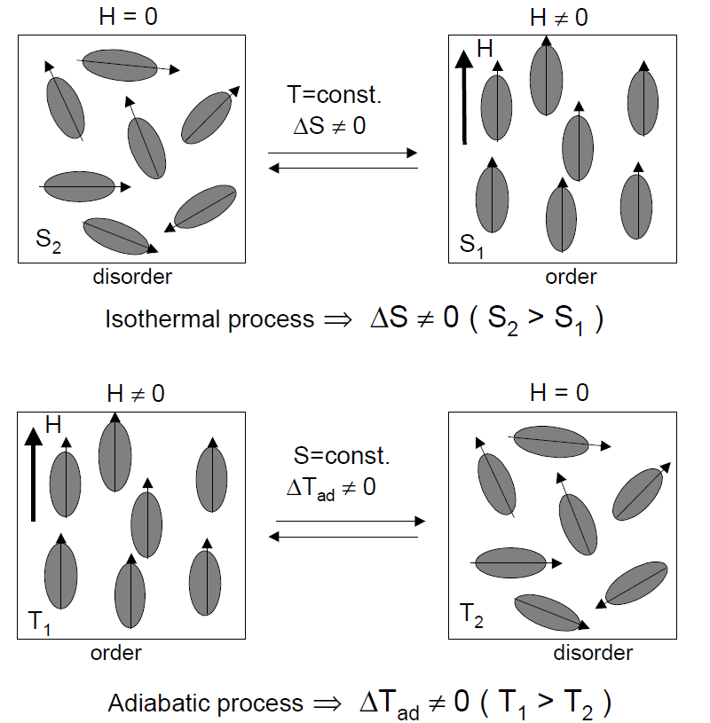
MCE – charakterizácia
väzba medzi magnet. moment. materiálu a vonk. poľom
u $\text{feromagnet}\text{. }\text{materi}\text{á}\text{l} \text{hodnota} \text{entropie} \text{pri} \text{kon}\text{š}\text{tantnom} \text{tlaku} \text{z}\text{á}\text{vis}\text{í }\text{od} \text{pou}\text{ž. }\text{po}\text{ľ}\text{a} \text{(}\text{H}\text{) }\text{a} \text{teplot}\text{y} \text{(}\text{T}\text{)}$
$\text{celk} \text{entropia}\text{ − }\text{pr}\text{í}\text{spevky} \text{od} \text{mrie}\text{ž}\text{k}\text{. }\text{entrop} \text{(}\text{S}\text{latt}\text{), }\text{elekt}\text{r}\text{ó}\text{n}\text{. }\text{entr} \text{(}\text{S}\text{el}\text{)} \text{a} \text{magnet}\text{. }\text{entr}\text{.} \text{(}\text{S}\text{m}\text{)}\text{;}$
$$S({T, H)}_{tot}=S_{m}\left(T, H\right)+S_{latt}\left(T\right)+S_{el}\left(T\right)=∆S=0$$
$\text{pri} \text{aplik}\text{á}\text{ci}\text{í }\text{po}\text{ľ}\text{a} \text{za} \text{izoterm}\text{.} \text{podmienok}\text{,} ∆S_{iso} ,\left(T=const.\right)\text{;} \text{zn}\text{íž}\text{enie} \text{celk}\text{. }\text{entr}\text{. }\text{;} S_{m}=0,∆S_{m}<0 −miera pohlt. tepla$
$\text{pri} \text{pou}\text{ž}\text{it}\text{í }\text{magnet}\text{. }\text{p}\text{o}\text{ľ}\text{a} \text{za} \text{adiabat}\text{. }\text{podmienok} \text{(}\text{celk}\text{. }\text{e}\text{ntropia} \text{zost}\text{á}\text{va} \text{kon}\text{š}\text{t}\text{.}\text{)}\text{ – }\text{reverzibiln}\text{ý }\text{pokles} \text{magnet}\text{. }\text{entropie}\text{: }\text{n}\text{á}\text{rast} \text{telploty}\text{;}$ $∆T_{ad}=T_{1}−T_{0}$

Slide 5
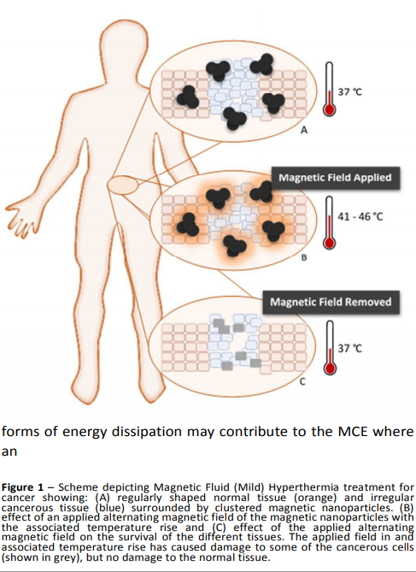
Magnetokalorický jav a magnetická hypertermia
Magnetic Fluid Hyperthermia (MFH)
„mild hyperthermia“ – terapeutický ohrev – kontrolovaný tepelný šok vybranej oblasti tela pacienta
teplotný rozsah – 41 - 46°C – selektívne cielenie a poškodenie nádorového tkaniva bez negatívneho vplyvu na organizmus
MCE – reakcia magnet. materiálov na zmenu vonkaj. poľa – ochladenie/ohrev
Hlavný príspevok od troch zdrojov energet. rozptylu k nárastu teploty: Brownova a Neélova rotácia, magnetická hysteréza
materiály, ktoré nevyžadujú pri izbovej teplote vysokú intenzitu vonkajšieho poľa na dosiahnutie saturácie
väčšia citlivosť, rýchlejšia reakcia na zmenu poľa
väčšina energie vonkajšieho poľa – nízke straty
spoločná charakteristika

Slide 6
Smart koloid
zadefinovanie vnútorných charakteristík materiálu magnetického nosiča pred prípravou – priamy vplyv na jeho vnútor. vlastnosti – umožňuje ich citlivú a presnú modifikáciu ich vlastností
vytvára predpoklad pre ďalšie možnosti úpravy pre konkrétne použitie – hypertermia
„proto“ koloid La_{0.80}Ag_{0.15}MnO₃
Netzsch Ball agitator mill; 5g + SDS – 0,5%/1L (ζ pot. solid = cca -7mV )
distrib. veľk. po mletí cca 50 – 100 nm (Mgr. Bujňáková, PhD., UG SAV; skupina Ing. Konerackej, CSc., UEF OFMJ)
zníženie $T_{C}$
ohrev na cca 38.1°C (nutnosť adiabat. podm.; Vinča Nuclear Research Institute, SRB)
v procese – zmena receptúry

Slide 7
MCE: magnetický nosič
Priamy s konštantným poľom
Priamy s premenlivým poľom
termočlánok: $∆T_{ad}(T,∆H)$

Slide 8
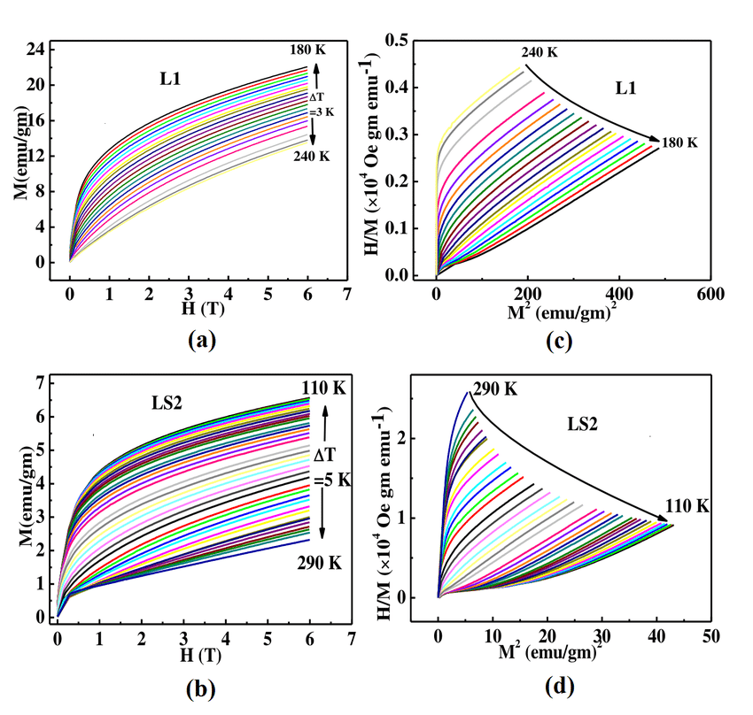
MCE: Spôsob merania
Nepriami
meranie zmeny izotermálnej magnetizácie ako funkcie magnetického poľa pri teplote pod a nad prechodovou teplotou (M vs. H) – izotermálna zmena entropie – $∆S_{iso}$
vyhodnotenie magnetizačných dát Maxwelovými
rovnicami

Slide 9
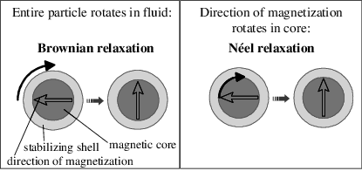
Magnetokalorický efekt práškov La_{1−x}Ag_{x}MnO_{3-δ}
Hypertermia – dôležité charakteristiky: magnetická susceptibilita, magnetická hysteréza, Curieho teplota
Generovanie tepla
Neel, Brown – viskozita média, surfaktant
Zvýšenie $T_{C}$, ϴ, µB a MCE viacerými spôsbmi
žíhanie: muflová a rúrová pec
vplyv vysokého tlaku (tlaková komôrka)
stechiometria: La_{0.80}Ag_{0.15}MnO₃ ; La_{0.70}Ag_{0.25}MnO₃
atmosféra: vzduch, argón, kyslík

Slide 10
La_{0.80}Ag_{0.15}MnO₃ vzduch 800°C
Sample | Crystal structure | a (Å) | b (Å) | c (Å) | V(Å³) | Mn-O₁-Mn angle β₁ (°) | Mn-O₂-Mn angle β₂ (°) | Particle size (nm) | Ag content (%) | oxidative state | µ (µB) | ϴ (K)
As0 | Pnma | 5.5791 | 7.7615 | 5.5342 | 239.64 | 155.799 | 136.686 | 22.614 | 4.33 | - | 4.99 | 116
1h | R$\overline{3}$c | 5.4986 | 5.4986 | 13.3596 | 349.81 | 165.518 | - | 36.740 | 0.22 | - | 5.17 | 310
12h | R$\overline{3}$c | 5.4976 | 5.4976 | 13.3618 | 349.74 | 165.520 | - | 39.766 | 0.48 | 3.30 | 4.46 | 318.4
48h | R$\overline{3}$c | 5.5001 | 5.5001 | 13.3604 | 350.02 | 165.517 | - | 48.099 | 0.33 | - | 5.32 | 3.18

Slide 11
La_{0.80}Ag_{0.15}MnO₃ vzduch 800°C/48h
fázový prechod FM/PM $T_{C}(FC/ZFC)$

Slide 12
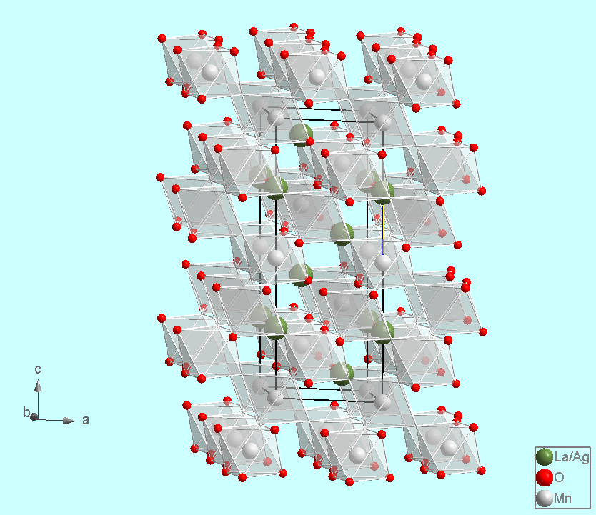
La_{0.80}Ag_{0.15}MnO₃ vzduch 800°C
Teplotná závislosť zmeny magnetickej entropie pre rôzne hodnoty magnetických polí – atmosférický tlak
as prepared – Pnma / 800°C - 48h – R3c

Slide 13
La_{0.80}Ag_{0.15}MnO₃ – vplyv tlaku
Teplotná závislosť zmeny magnetickej entropie hodnoty magnetických polí a tlaku (Krakow)
as prep – keramika, Pnma, T_{C} = 225 K , dT_{C}/dp = 14.2 K/Gpa
žíhaná – nano, 800°C/12h, R-3c, T_{C} = 316.5 K , dT_{C}/dp = 8.3 K/GPa

Slide 14
La_{0.80}Ag_{0.15}MnO₃ – vplyv tlaku na $T_{C}$
Magnetický fázový prechod – tlaková komôrka 0Pa (Krakow)

Slide 15
La_{0.80}Ag_{0.15}MnO₃ vzduch 800°C/12h
Magnetický fázový prechod – tlaková komôrka 1.2GPa (Krakow)

Slide 16
La_{0.70}Ag_{0.25}MnO₃ – vplyv atmosféry
argón kyslík

Slide 17
Zhrnutie
optimálna stechiometria La_{0.70}Ag_{0.25}MnO₃
žíhanie v atmosfére obohatenej o kyslík
kompenzácia poklesu T_{C} v procese prípravy koloidu
zmena surfaktantu na kyselinu olejvú/hyalurónovú - dvojvrstvová mycela, prostredie vody(?)
meranie SAR za adiabatických podmienok

Slide 18
Štúdium
TUKE
Fyzika tuhých látok
Fázová a štruktúrna analýza materiálov
Progresívne materiály
Publikácia
CRYSTAL STRUCTURE AND MAGNETOCALORIC EFFECT IN LaxAg1-xMnO3 NANOPARTICLES M. Zentková, M. Mihalik, M. Mihalik jr., M. Kovalik, M. Vavra and J. Briančin (Acta Physica Polonica)
Ceramics International - v procese

Slide 19
Ďakujem za pozornosť

